Slide 1

Nhiệt liệt chào mừng các thầy cô
VỀ DỰ GIỜ
Môn : Tiếng Việt - Lớp 4C
Luyện từ và câu: Biện pháp nhân hóa
GV: Đỗ Thị Len

Slide 2


Notes:
Thiết kế: Hương Thảo – Zalo 0972.115.126. Các nick khác đều là giả mạo, ăn cắp chất xám

Slide 3
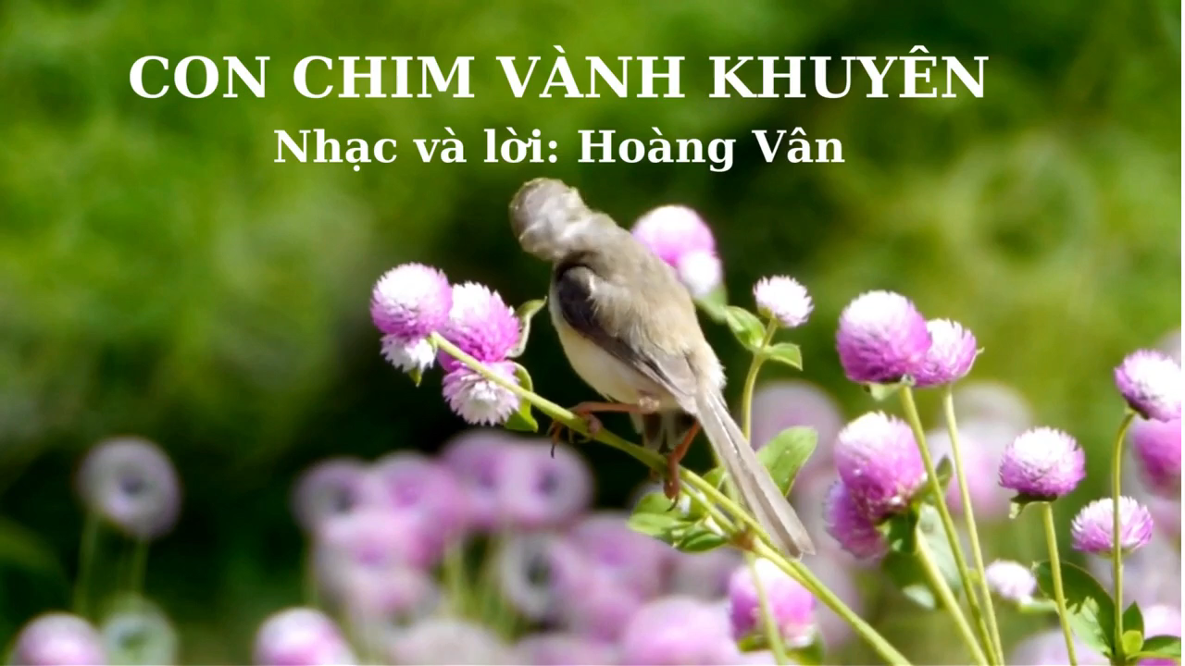

Slide 4


Trong bài hát nhắc tới các con vật nào?
Trong bài hát nhắc tới chim vành khuyên, chào mào, chích choè, sơn ca.
Nguyễn Thị Ái Quyên
Notes:
Thiết kế: Hương Thảo – Zalo 0972.115.126. Các nick khác đều là giả mạo, ăn cắp chất xám

Slide 5
Bạn chim vành khuyên có những hành động nào đáng khen?
Bạn chim vành khuyên gọi dạ, bảo vâng, lễ phép….
Nguyễn Thị Ái Quyên
Notes:
Thiết kế: Hương Thảo – Zalo 0972.115.126. Các nick khác đều là giả mạo, ăn cắp chất xám

Slide 6
Tác giả đã dùng từ ngữ nào để gọi chích choè, chào mào, sơn ca…?
Chích choè gọi bằng anh, sơn ca - gọi bằng cô, sáo nâu – gọi bằng chị.
Nguyễn Thị Ái Quyên

Slide 7

Thứ Năm ngày 7 tháng 11 năm 2024
TIẾNG VIỆT
Luyện từ và câu: Biện pháp nhân hóa

Slide 8


Slide 9


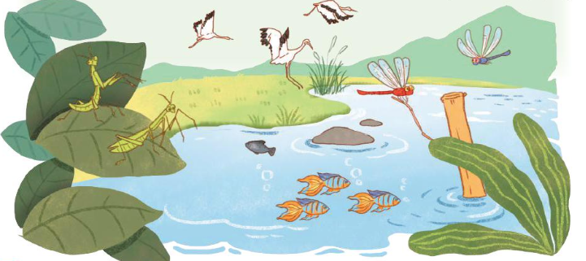
1. Mỗi từ in đậm trong đoạn văn dưới đây dùng để gọi con vật nào? Em có nhận xét gì về cách dùng những từ đó trong đoạn văn?
Nguyễn Thị Ái Quyên
Mùa xuân, ngày nào cũng là ngày hội. Muôn loài vật trên đồng lũ lượt kéo nhau đi. Những anh chuồn ớt đỏ thắm như ngọn lửa. Những cô chuồn chuồn kim nhịn ăn để thân hình mảnh dẻ, mắt to, mình nhỏ xíu, thướt tha bay lượn. Các chú bọ ngựa vung gươm tập múa võ trên những chiếc lá to. Các ả cánh cam diêm dúa, các chị cào cào xoè áo lụa đỏm dáng,... Đạo mạo như bác giang, bác dẽ cũng vui vẻ dạo chơi trên bờ đầm.
(Theo Xuân Quỳnh)
Thảo luận nhóm đôi
Notes:
Thiết kế: Hương Thảo – Zalo 0972.115.126. Các nick khác đều là giả mạo, ăn cắp chất xám

Slide 10
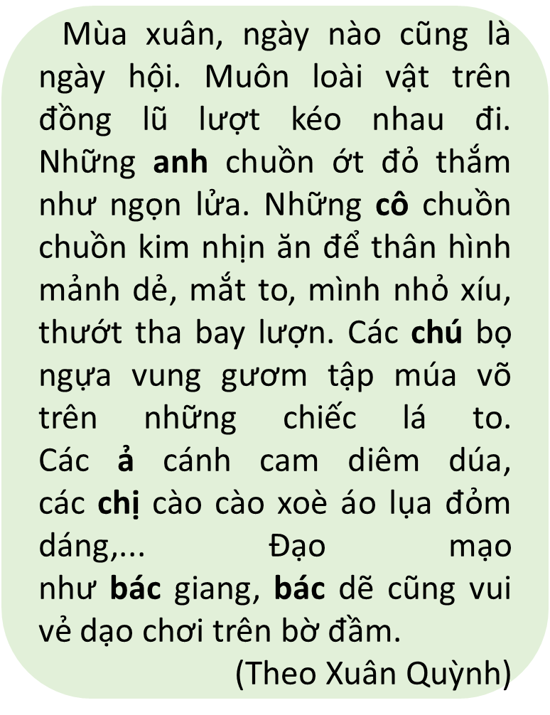
Các từ hô gọi làm cho các con vật trong đoạn văn trở nên sinh động, gần gũi với con người hơn
Hoàn thành phiếu bài tập
STT | Từ in đậm | Con vật
1
2
3
4
5
6
anh
chuồn chuồn ớt
cô
chuồn chuồn kim
chú
bọ ngựa
ả
cánh cam
chị
cào cào
bác
giang, dẽ
Notes:
Thiết kế: Hương Thảo – Zalo 0972.115.126. Các nick khác đều là giả mạo, ăn cắp chất xám

Slide 11
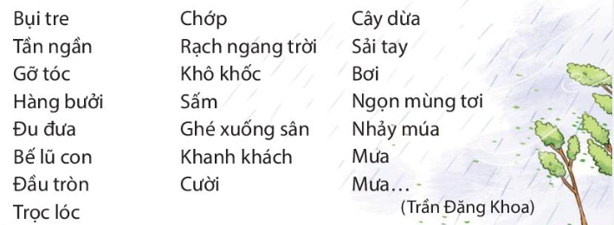
2. Tìm trong đoạn thơ dưới đây những từ ngữ chỉ hoạt động, đặc điểm của người được dùng để tả các vật hoặc hiện tượng tự nhiên.
Notes:
Thiết kế: Hương Thảo – Zalo 0972.115.126. Các nick khác đều là giả mạo, ăn cắp chất xám

Slide 12
Hoàn thành Phiếu bài tập
STT | Vật, hiện tượng tự nhiên | Từ ngữ chỉ người hoặc đặc điểm, hoạt động của người
1
2
3
4
5
6
Bụi tre
Tần ngần, gỡ tóc
Hàng bưởi
Bế lũ con
Chớp
Rạch ngang trời
Sấm
Ghé xuống sân, khanh khách cười
Cây dừa
Sải tay bơi
Ngọn mùng tơi
Nhảy múa

Slide 13
Nhân hóa là gọi hoặc kể, tả con vật, cây cối, đồ vật, hiện tượng tự nhiên,…bằng những từ ngữ vốn được dùng để gọi hoặc kể , tả người; làm cho chúng trở nên gần gũi, sinh động hơn.
Notes:
Cách dùng các từ ngữ để gọi hay nói về người để gọi hay nói về các con vật là biện pháp gì cô trò chúng ta sẽ tìm hiểu qua giờ học hôm nay.

Slide 14
3. Trong đoạn thơ dưới đây, những vật và hiện tượng tự nhiên nào được nhân hoá? Chúng được nhân hoá bằng cách nào?
Đồng làng vương chút heo may
Mầm cây tỉnh giấc, vườn đầy tiếng chim
Hạt mưa mải miết trốn tìm
Cây đào trước cửa lim dim mắt cười
Quất gom từng giọt nắng rơi
Làm thành quả – trăm mặt trời vàng mơ...
(Đỗ Quang Huỳnh)

Slide 15
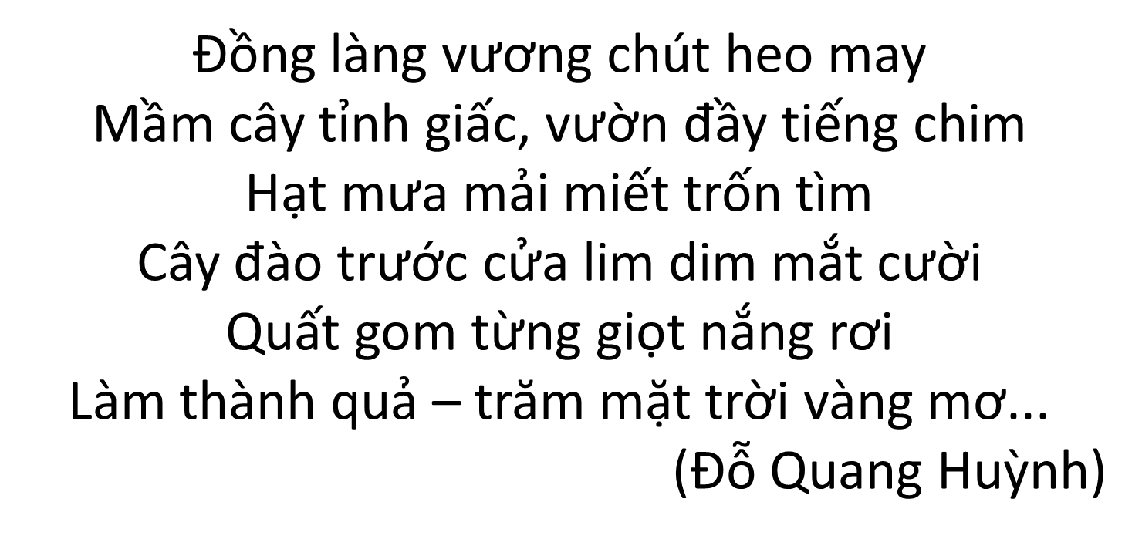

Hoàn thành Phiếu bài tập
STT | Vật, hiện tượng tự nhiên được nhân hóa | Cách nhân hóa
1
2
3
4
Mầm cây tỉnh giấc
Dùng từ chỉ hoạt động, đặc điểm của người để nói về hoạt động, đặc điểm của vật.
Hạt mưa trốn tìm
Cây đào lim dim, cười
Quất gom nắng
Thảo luận nhóm 4

Slide 16

4. Đặt 1-2 câu nói về con vật, cây cối, đồ vật….trong đó có sử dụng biện pháp nhân hoá.
Ví dụ: Cây chuối mẹ dang tay, vươn mình ôm lấy đàn con.

Slide 17
VẬN DỤNG
VẬN DỤNG
Notes:
Thiết kế: Hương Thảo – Zalo 0972.115.126. Các nick khác đều là giả mạo, ăn cắp chất xám

Slide 18
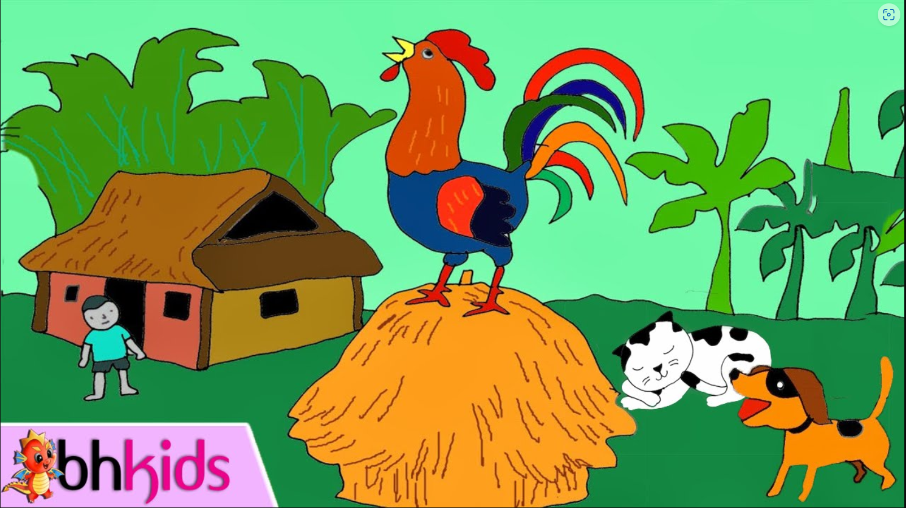

Slide 19


Notes:
Thiết kế: Hương Thảo – Zalo 0972.115.126. Các nick khác đều là giả mạo, ăn cắp chất xám

